Slide 1
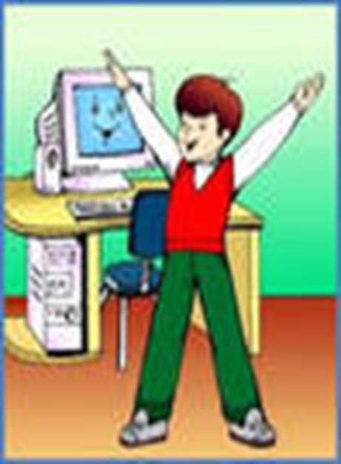
Родительское собрание
Здоровьесберегающие технологии в школе и дома
(практикум)
Январь, 2022 год

Slide 2
Задачи:
· Формирование устойчивой мотивации к здоровому образу жизни у учащихся и их родителей.
· Организация и проведение пропаганды ЗОЖ.
· Создание среды, стимулирующей стремления детей к ЗОЖ.

Slide 3

    Негативные тенденции:
    - значительное снижение числа абсолютно здоровых детей (их остается не более 10-12%)
    -стремительный рост числа функциональных нарушений и хронических заболеваний, которые регистрируются более чем у 50- 60% школьников
    - резкое увеличение патологии органов пищеварения, опорно-двигательного аппарата
    - увеличение числа школьников, имеющих несколько диагнозов
    (у 20% старшеклассников 5 и более диагнозов)

Slide 4

Известно, что дети быстро утомляются на уроках, поскольку длительное время находятся в статичном положении.

Slide 5
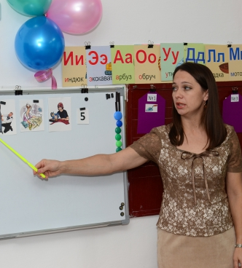
Выполнение упражнения
Звуковая гимнастика

Slide 6
Агния Барто «Тихий час»
Сто ребят и сто девчат
Все лежат и все молчат…
Ты лежишь, и я лежу…
Муха села мне на палец и спросила:
«Вы проспались?»
Пальцем муху я ловлю…
Засыпаю…Сплю…
Вдруг всё громче голоса:
- Ой, оса! Летит оса!
- Вон у Вити на носу!
- Ну ловите же осу!
Все несутся за осой.
Витя бегает босой.
Сто ребят и сто девчат
Все хохочут и кричат.
Настоящий тихий час…
Улетела прочь оса, и замолкли голоса…
Сто ребят и сто девчат
Все лежат и все молчат.
Тихо тикают часы.
- Это сон на счёт осы?
Я во сне осу ловлю… Засыпаю… Сплю.

Slide 7

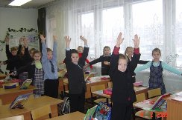

Slide 8
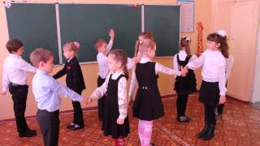
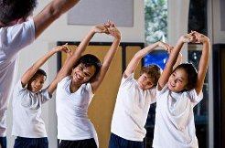

Slide 9

ПРИЛОЖЕНИЯ.
КОМПЛЕКС УПРАЖНЕНИЙ ГИМНАСТИКИ ДЛЯ ГЛАЗ
1. Быстро поморгать, закрыть глаза и посидеть спокойно, медленно считая до 5. Повторить 4–5 раз.
2. Крепко зажмурить глаза (считать до 3), открыть глаза и посмотреть вдаль (считать до 5). Повторить 4–5 раз.
3. Вытянуть правую руку вперед. Следить глазами, не поворачивая головы, за медленными движениями указательного пальца вытянутой руки влево и вправо, вверх и вниз. Повторить 4–5 раз.
4. Посмотреть на указательный палец вытянутой руки на счет 1–4, потом перевести взор вдаль на счет 1–6. Повторить 4–5 раз.
5. В среднем темпе проделать 3–4 круговых движения глазами в правую сторону, столько же в левую сторону. Расслабив глазные мышцы, посмотреть вдаль на счет 1–6. Повторить 1–2 раза.

Slide 10
КОМПЛЕКС УПРАЖНЕНИЙ ДЛЯ УЛУЧШЕНИЯ МОЗГОВОГО КРОВООБРАЩЕНИЯ
1. Исходное положение – сидя на стуле. 1–2. Плавно наклонить голову назад, наклонить голову вперед, не поднимая плеч. Повторить 4–6 раз. Темп медленный.
2. Исходное положение – сидя, руки на поясе. 1. Поворот головы вправо. 2. Исходное положение. 3. Поворот головы влево. 4. Исходное положение. Повторить 6–8 раз. Темп медленный.
3. Исходное положение – стоя или сидя, руки на поясе. 1–2. Взмахом левую руку занести через правое плечо, голову повернуть влево.
4. Исходное положение. 4–5. То же повторить правой рукой, поворачивая голову вправо. 6. Исходное положение. Повторить 4–6 раз. Темп медленный.

Slide 11
КОМПЛЕКС УПРАЖНЕНИЙ ДЛЯ СНЯТИЯ УТОМЛЕНИЯ С ПЛЕЧЕВОГО ПОЯСА И РУК
1. Исходное положение – стоя или сидя, руки на поясе. 1–2. Правую руку вперед, левую вверх. 3–4. Переменить положение рук. Повторить 3–4 раза, затем расслабленно опустить вниз и потрясти кистями, голову наклонить вперед. Темп средний.
2. Исходное положение – стоя или сидя, кисти тыльной стороной на поясе. 1–2. Свести локти вперед, голову наклонить вперед. 3–4. Локти отвести назад, прогнуться. Повторить 6–8 раз, затем опустить руки вниз и потрясти расслабленно. Темп медленный.
3. Исходное положение – сидя. 1–2. Поднять руки через стороны вверх. 3–4. Сжать кисти рук в кулак. Разжать кисти рук. Повторить 6–8 раз, затем руки расслабленно опустить вниз и потрясти кистями. Темп средний.

